Slide 1
PCR quantitativa

Slide 2
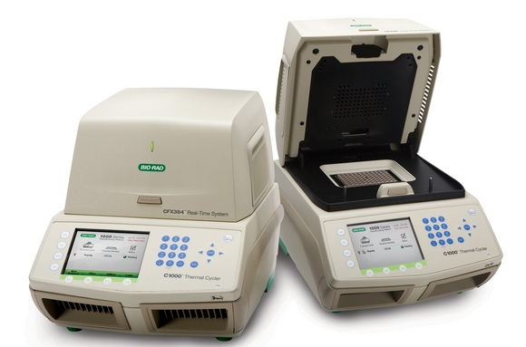
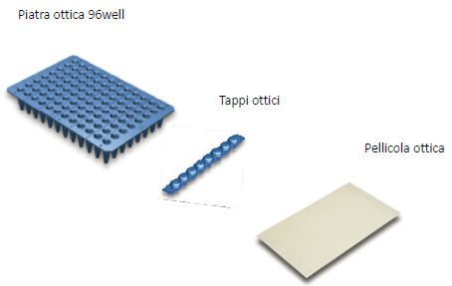
PCR Real-Time
La tecnologia Real-Time è un sistema di amplificazione PCR in grado di ottenere simultaneamente nella stessa provetta sia il processo di amplificazione sia quello di rilevazione dell’amplificato.
Si avvalgono di particolari strumenti che uniscono un termociclatore ad un fluorimetro. Permettono di monitorare in tempo reale la quantità di prodotto che si sta formando nella fase esponenziale di amplificazione e di ottenere così stime della concentrazione del DNA bersaglio di partenza (PCR quantitativa)

Slide 3
Ibridizzazione degli acidi nucleici
Questa proprietà può essere utilizzata anche per riassociare due filamenti di acido nucleico complementari di diversa origine a formare duplex stabili. In questo caso la reazione prende il nome di ibridizzazione (ibridazione). Il filamento utilizzato per l’ibridizzazione di un DNA bersaglio può essere un polinucleotide che prende il nome di sonda (probe), in genere è marcato in modo da essere evidenziato, oppure può essere un oligonucleotide innesco che prende il nome di primer, necessario per iniziare una reazione enzimatica di polimerizzazione (amplificazione).

Slide 4
La rilevazione del DNA amplificato avviene tramite l’utilizzo di particolari sonde specifiche per i frammenti da amplificare che generano segnali fluorescenti; possono essere usati anche intercalanti per evidenziare il DNA amplificato.
METODI DI RILEVAMENTO DELLA FLUORESCENZA DEGLI AMPLIFICATI IN REAL-TIME PCR
1.SONDE DI IBRIDAZIONE CHE GENERANO SEGNALI FLUORESCENTI
Sonde di ibridizzazione basate sul fenomeno fisico della FRET
(trasferimento di energia a risonanza di fluorescenza).

Slide 6
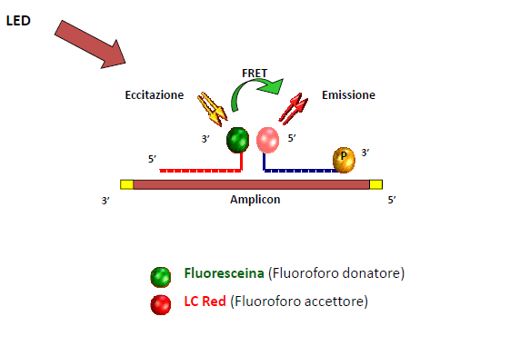

Slide 7
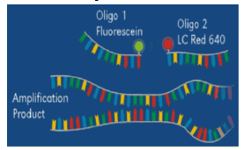
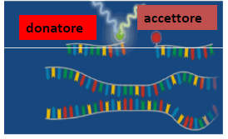
SONDE FRET
Alla mix di PCR, oltre alla coppia di primers si aggiungono due oligonucleotidi sonda che possono ibridarsi alla regione da amplificare (maggior specificità nell’amplificazione del target studiato). Ognuna è marcata con un solo fluorocromo (donatore e accettore)
Quando le sonde non sono legate alle sequenze target, il segnale fluorescente dell’accettore non viene rilevato quello del donatore invece sì (ma non interessa misurarlo)

Slide 8
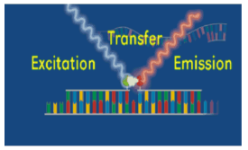
Durante lo step di annealing PCR, entrambe le sonde FRET ibridizzano: il fluoroforo donatore si avvicina all’accettore permettendo il trasferimento di energia e la fluorescenza dell’accettore viene rilevata e misurata

Slide 10
SONDE TAQMAN
La sonda di tipo TaqMan è una sonda di idrolisi disegnata in maniera da ibridarsi all’interno della regione amplificata nella reazione di PCR. L’oligonucleotide sonda è coniugato a un fluorocromo reporter e a un quencher
La distanza fra R e Q è tale per cui il quencher assorbe l’energia dal reporter che non emetterà fluorescenza (smorzamento). La situazione cambia quando inizia la polimerizzazione della Taq polimerasi

Slide 11
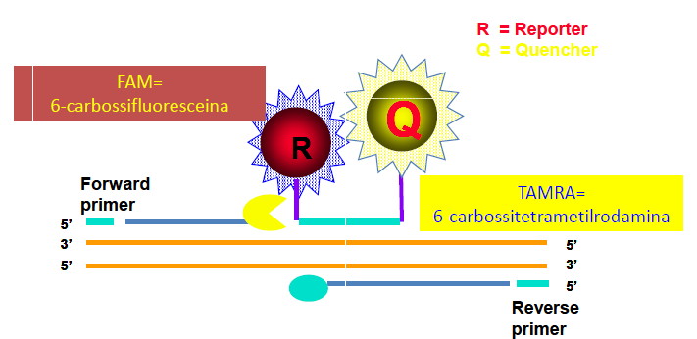
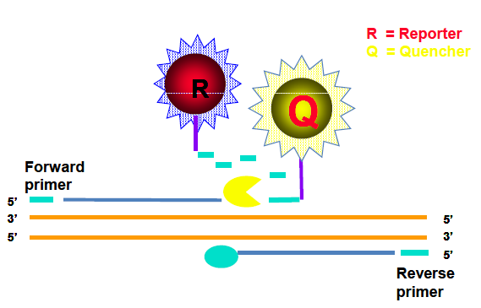
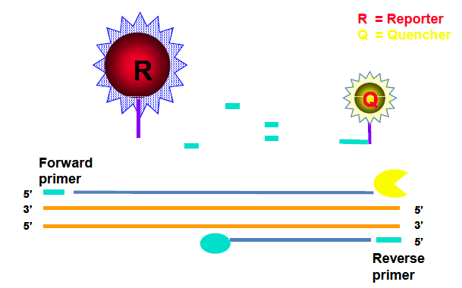
1. Fase di appaiamento: la sonda riconosce e si lega all’interno della regione da amplificare
2. Fase di estensione: la Taq polimerasi partendo dai primers polimerizza e arrivando in corrispondenza della sonda TaqMan comincia a degradarla (mediante la sua attività 5’->3’ esonucleasica) abolendo l’effetto “quenching” e permettendo al fluoroforo reporter di emettere

Slide 12
eccitazione
eccitazione
emissione
FRET
emissione
FRET
Amplicon
Amplicon
APPAIAMENTO
ESTENSIONE
Reporter
Reporter
Amplicon
Amplicon
Quencher
Quencher
5’-3’ exonuclease
5’-3’ exonuclease
L’intensità di fluorescenza emessa è proporzionale alla quantità di sequenza bersaglio nel campione.

Slide 13
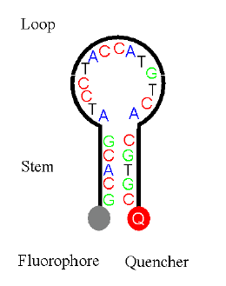
Sonde Molecular Beacons (fari molecolari)
I “molecular beacons” sono sonde di ibridazione a forma di forcina che contengono un fluoroforo e un quencher alle estremità opposte di un oligonucleotide. Sono disegnate in modo da essere parzialmente complementari a se stesse per cui formano una struttura a stem-loop. Il loop è complementare a una sequenza all’interno della regione da amplificare

Slide 14
Nel corso della reazione di PCR, durante la fase di appaiamento, la struttura viene sciolta poichè si appaia alla sequenza complementare presente nel DNA bersaglio.
L’allontanamento del fluoroforo dal quencher permette al primo di fornire un segnale fluorescente. Durante la fase di estensione la sonda si dissocia dal target
A differenza delle sonde TaqMan, le molecular beacons non vengono distrutte durante la reazione di amplificazione (perché modificate chimicamente) per cui possono reibridizzarsi durante il successivo ciclo
DNA bersaglio
Molecular
Beacon
Se la sonda è disegnata correttamente è sufficiente il mismatch di una sola base per impedire l’ibridazione con il target
(es. studio di SNP)
Ibrido
fluoroforo
quencher

Slide 15
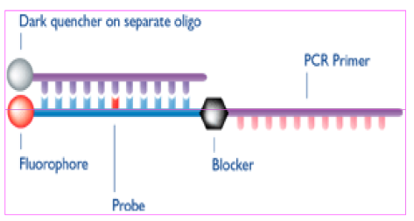
Sonde Scorpions
Sono sonde simili alle molecular beacons ma con al 3’ terminale del probe una sequenza PCR primer specifica per l’estensione del target.
A legare la sonda al primer c’è un “blocker”

Slide 16
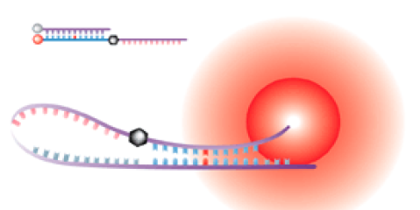
1. durante la PCR il primer Scorpions viene esteso sul DNA bersaglio
2. nella fase di denaturazione il quencher si allontana dal reporter e il primer innesco dal target complementare
3. nella fase di annealing la sequenza della sonda forma un’ansa e lega la sequenza complementare che si trova nello stesso filamento di DNA. Il reporter emette fluorescenza

Slide 17
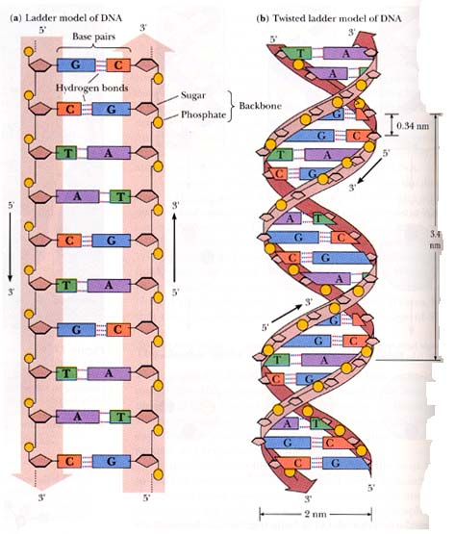
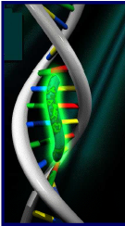
METODI DI RILEVAMENTO DELLA FLUORESCENZA DEGLI AMPLIFICATI IN REAL-TIME PCR
2. SYBER GREEN
Il DNA amplificato può essere identificato direttamente con fluorocromi che si legano (intercalano) ad esso stechiometricamente. Legati al DNA gli intercalanti aumentano la loro efficienza quantica
Etidio Bromuro
SYBER intercalato

Slide 18
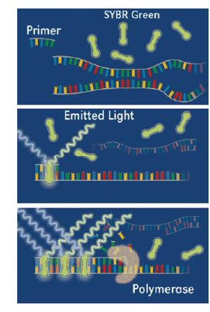
1. Denaturazione -> non c’è ancora fluorescenza
2. Annealing -> il SYBR comincia a intercalarsi fra primers e DNA target
3. Elongazione -> aumento della fluorescenza con l’aumento delle copie del target DNA
Vantaggi
Aggiunto direttamente alla PCR mix; non necessità di individuazione di una sonda ottimale; molto meno costoso delle sonde
Svantaggi
Necessità di ottimizzare le condizioni di amplificazione in modo da ottenere un solo prodotto di amplificazione; si lega a tutti i prodotti di DNA a doppio filamento (dimeri di primers)

Slide 19
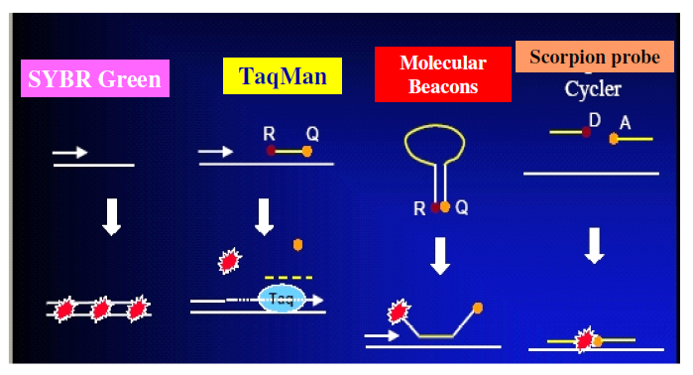
RIASSUMENDO: METODI DI RILEVAMENTO DELLA FLUORESCENZA DEGLI AMPLIFICATI IN REAL-TIME PCR

Slide 20
IMPIEGO DELLE SONDE FRET, TAQMAN, MOLECULAR BEACONS E SCORPIONS
Melting curve analysis (ANALISI QUALITATIVA) per:
mutazioni (note) nella sequenza di geni target umani
identificazione e genotipizzazione di agenti patogeni (conosciute le sequenze target)
2) Amplificazione di specifiche sequenze (ANALISI QUANTITATIVA)
IMPIEGO DEL SYBR GREEN
1) Amplificazione di specifiche sequenze (ANALISI QUANTITATIVA)

Slide 21
PRINCIPI FONDAMENTALI DELLA
PCR-REAL TIME

Slide 22
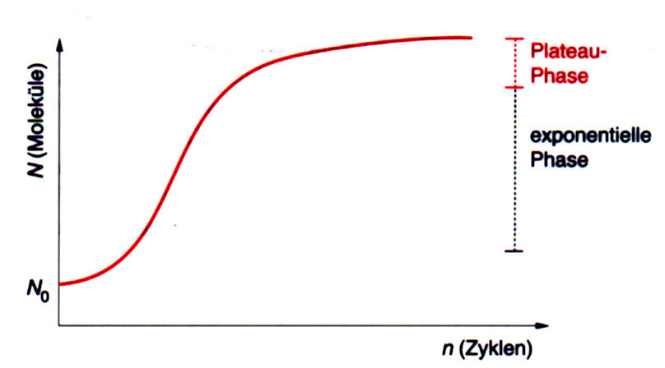
La PCR Real-Time permette di quantificare il DNA bersaglio di partenza!
Con la Real-time PCR si può calcolare la quantità iniziale del target (N₀) valutando in tempo reale l’amplificazione dello stesso durante la fase esponenziale quando l’efficienza di amplificazione non è influenzata dalle variabili di reazione (quantità di copie DNA prodotte proporzionale al numero di copie di partenza)
Se l’amplificazione fosse un processo perfettamente esponenziale:
N = N₀•2^{n} (n = numero di cicli)
Cioè si potrebbe risalire a N₀ dalla quantità finale di prodotto (N)
Fase di plateau
N (molecole )
Fase lineare
Fase esponenziale
n (cicli)
In pratica bisogna tener conto dell’efficienza (E) che varia nel corso della reazione
(f. esponenziale -> f. plateau) N = N₀• (1+E)^{n} dove 0 < E < 1

Slide 24
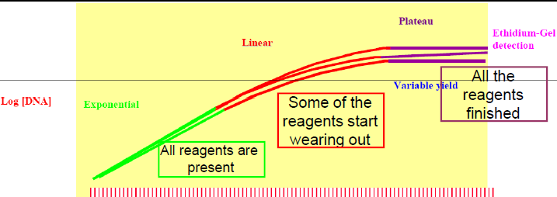
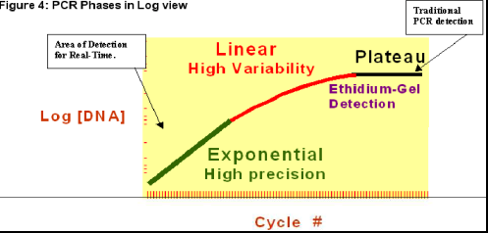
FASI DELL’AMPLIFICAZIONE IN PCR
1) Esponenziale 2) Lineare 3) Plateau
cicli
La PCR end-point non è un metodo quantitativo ma qualitativo. Al termine della reazione non sempre la quantità iniziale di DNA del campione è proporzionale all’intensità della banda ottenuta

Slide 25
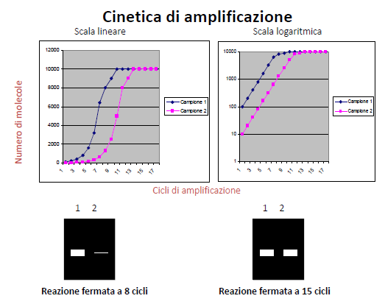
La PCR tradizionale misura il prodotto N alla fine del processo (end-point). La real-time permette di ottenere risultati molto più accurati rispetto alla PCR tradizionale per fare una stima quantitativa del target di partenza.

Slide 26
Il prodotto di amplificazione non viene analizzato su gel ma si rileva la fluorescenza associata all’amplificazione tramite software PC
I componenti di una reazione di real-time con sonda fluorescente sono: DNA target, Taq polimerasi (Mg2+ e buffer), dNTPs, primers e sondaTaqMan (o Molecular Becons,ecc.). Nel caso di real-time con SYBR: master mix SYBR green (contente Taq e buffer, Syber, dNTPs), primers.

Slide 27
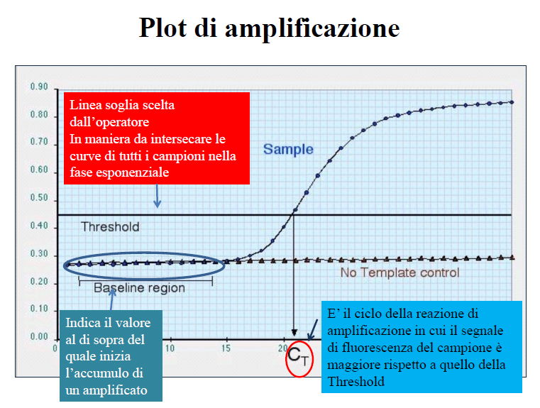
Grafico di amplificazione PCR Real-Time

Slide 28
Grafico di amplificazione PCR Real-Time
CICLO SOGLIA: ciclo della fase esponenziale di amplificazione in cui tutti i campioni sono amplificati con la stessa efficienza e in cui il segnale di fluorescenza diventa visibile.
2.5
Numero di molecole
di partenza
Ciclo soglia
NEG
10
1.5
100
Fluorescenza
1000
10000
100000
1000000
0.5
0
10
20
30
40
50
60
70
n. Cicli

Slide 29
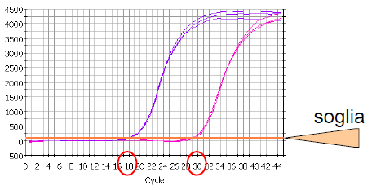
Il ciclo soglia (threshold cycle-Ct-) è inversamente proporzionale
alla quantità di DNA di partenza
Maggiore è il numero delle molecole di target presenti all’inizio della reazione e minore sarà il numero di cicli necessari per raggiungere un determinato valore minimo di ammontare di prodotto

Slide 30
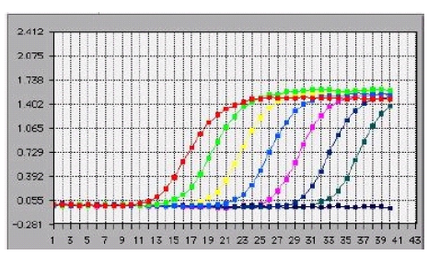
Curve di amplificazione
Fluorescenza
Cicli di amplificazione
Per ogni campione si ottiene una curva di amplificazione il cui ciclo soglia (Ct) è inversamente proporzionale alla quantità di target iniziale

Slide 31
Quantificazione in PCR Real-Time
La quantificazione in PCR Real-Time può essere assoluta o relativa
QUANTIFICAZIONE ASSOLUTA: sono necessari dei campioni standard di cui si conosce la concentrazione assoluta (costruzione di una curva standard). Per i campioni da valutare si impiega una quantità fissa la cui concentrazione sarà dedotta dalla curva standard
QUANTIFICAZIONE RELATIVA: la quantificazione viene fatta paragonando i Ct. Non si utilizza una curva standard ma dei controlli interni (es. controllo di gene costitutivo, controllo wild type, controllo non trattato) per risalire alla concentrazione del campione.
I campioni da valutare vengono quantificati paragonando il loro ΔCt con quello del controllo interno

Slide 32
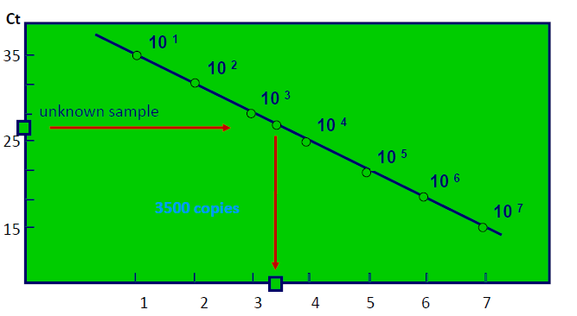
QUANTIFICAZIONE ASSOLUTA
(interpretazione dati dopo Real-Time PCR)
Numero copie di DNA
I valori ottenuti per ciascuno dei campioni unknown vengono divisi per i valori derivati dall’amplificazione di un gene costitutivo
(beta-actina, GAPDH, 28S ribosomiale, 18S ribosomiale)

Slide 33
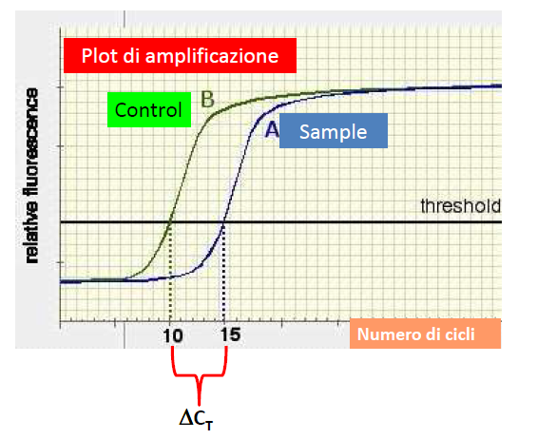
QUANTIFICAZIONE RELATIVA
(interpretazione dati dopo Real-Time PCR)
In ogni esperimento si inserisce: 1) la sequenza di DNA da analizzare; 2) il controllo endogeno (un gene espresso costitutivamente in tutti i campioni da analizzare per normalizzare i dati rispetto al DNA caricato e a variazioni di efficienza di reazione); 3) il calibratore (campione non trattato o campione wild type) per la comparazione.

Slide 36
Principali impieghi della PCR Real-Time
Analisi dell’espressione genica (RT-PCR) per quantificare il trascritto analizzato
Misura della carica virale
Identificazione simultanea di più bersagli attraverso l’uso di sonde specifiche per ogni stampo provviste di fluorofori diversi
Variazioni di sequenze note in geni target umani e genotipizzazione

Slide 37
REAL-TIME PCR: MELTING CURVE ANALYSIS
Serve per effettuare un’analisa qualitativa e determinare:
variazioni di sequenza in geni target
identificare e genotipizzare agenti patogeni
La temperatura di melting (Tm) o temperatura di fusione è la T nella quale metà delle sequenze complementari di DNA sono ibridate. Il suo valore è in relazione anche al grado di omologia esistente fra le due sequenze ibridate

Slide 38
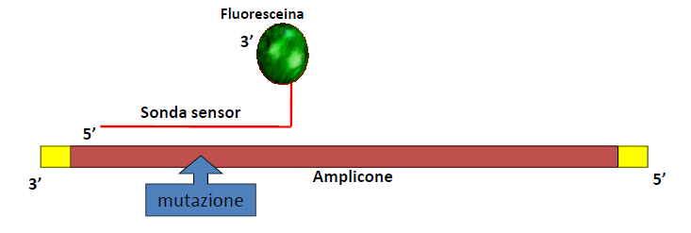
La Tm è inferiore in presenza di una NON totale complementarietà fra 2 sequenze (mismatch) rispetto ad una complementarietà perfetta
Ogni variazione di sequenza nella regione della sonda determina un abbassamento della Tm (1 base di differenza -> Tm inferiore di 2-10 gradi)

Slide 39
Totale complementarietà fra sonda e templato -> stabilità e Tm dell’ibrido maggiore
Non totale complementarietà fra sonda e templato
-> destabilizzazione dell’ibrido e riduzione della Tm

Slide 40
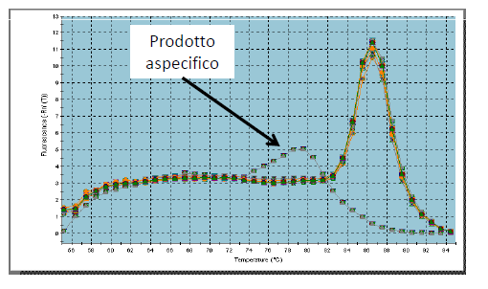

Slide 41
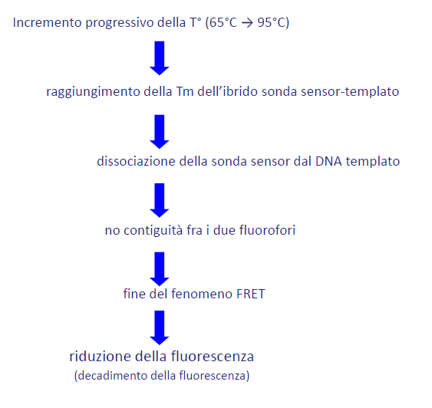

Slide 42
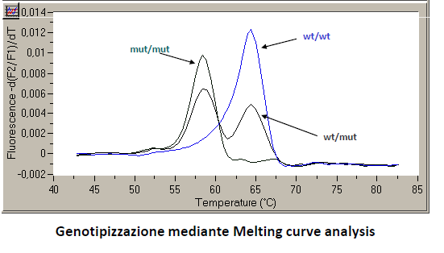
Il decadimento della fluorescenza sarà rappresentato sottoforma di “picchi di melting” e la loro analisi permette di interpretare il livello di complementarietà tra sequenza e sonda (totale o parziale)

Slide 45
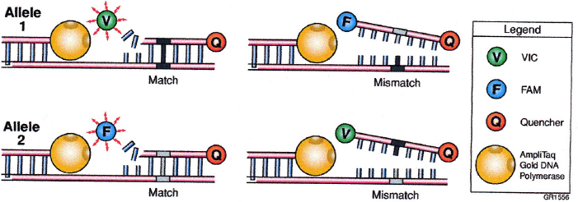
REAL-TIME PCR: DISCRIMINAZIONE ALLELICA
Per ogni campione da analizzare utilizzo 2 differenti sonde marcate, ognuna con un fluoroforo diverso:
Sonda 1 complementare all’allele wild type
Sonda 2 complementare all’allele mutato

Slide 46
Caratteristiche della PCR Real-Time
Permette di ottenere risultati quantitativi
Riduce i tempi di analisi (1 ora anziché 3-5 ore) e permette di analizzare un numero elevato di campioni
Elimina ogni trattamento del campione post-PCR riducendo il rischio di contaminazioni
E’ un metodo molto sensibile (si può partire anche solo da 10 molecole di DNA o 3pg di DNA) con un elevato range di rilevabilità (10² – 10¹⁰ copie di stampo)
Limiti della PCR Real-Time
Elevato costo delle attrezzature
Vecchie macchine di Real Time PCR: limitato numero di fluorofori disponibili che non consentono di rilevare più bersagli allo stesso tempo (nelle nuove macchine fino a 6 diversi fluorocromi contemporanemente)

Slide 48
La Real-Time PCR può essere influenzata da:
Se impieghiamo DNA (genomico o cDNA):
- dalla qualità del campione,
dalle variazione random tra i vari pozzetti di amplificazione nelle prime fasi di amplificazione, un fatto derivante dalla natura esponenziale del processo (piccole variazioni iniziali possono essere responsabili di grandi variazioni con il progredire dei cicli)
Se valutiamo RNA (cDNA):
- da variazioni nella efficienza di retro-trascrizione, un fatto che dipende dalla qualità del campione e che è soggetta a variazioni random tra le varie provette

